Slide 1
Prélèvement respiratoires à réaliser pour le diagnostic initial COVID-19
En Pays de la Loire
15/04/2020
http://antibioresistance.fr/covid19

Slide 2
Mode de transmission
De personne à personne à partir d’un malade symptomatique (et asymptomatique?)
Par gouttelettes de sécrétions respiratoires
Directement
contact rapproché
Partage de lieu de vie que le patient malade lorsque celui-ci présentait des symptômes,
Personnes ayant eu un contact direct, en face à face, à moins d’1 mètre du patient malade au moment d’une toux, d’un éternuement ou lors d’une discussion ;
les voisins de classe ou de bureau ;
les voisins du cas index dans un avion ou un train, ou les personnes restées dans un espace confiné avec le patient malade (voiture individuelle par exemple).
Indirectement
objets inanimés souillés
environnement, mains contaminés…
>95% des cas

Slide 3
Données actuelles
Période d’incubation de 3 à 7 jours (1-11 jours (médiane 3 jours)
Pangolin suspecté comme source du SARS-CoV-2
R0 entre 3 et 4 (nombre moyen de cas secondaires survenant à partir d’un cas index)
Epidémiologie au 26/02/2020
81 027 Cas dans le monde
Asymptomatiques : 889 (1%)
39 pays hors de chine
17 cas confirmés en France
Age des cas (N = 44 672)
• 80 ans: 3%
• 30-79 ans: 87%
• 20-29 years: 8%
• 10-19 years: 1%
• <10 years: 1%

Slide 4
Données actuelles
Degré de sévérité
Peu sévère: 81% (36 160 cases)
Sevères: 14% (6168 cases)
Critiques: 5% (2087 cases)
Létalité
2.3% (1023 of 44 672 confirmed cases)
14.8% pour les >80 ans (208 of 1408)
8.0% pour les 70-79 ans (312 of 3918)
49.0% pour les cas critiques (1023 of 2087)

Slide 5
Stratégie de diagnostic
Etablissements sans cas CoVid19 connu :
Tester par RT-PCR le premier résident symptomatique dès l’apparition de symptômes évocateurs de COVID-19.
Tester tous les professionnels de santé ou personnels dès l’apparition des symptômes évocateurs de COVID-19.
Etablissements avec cas CoVid19 connu :
les trois premiers patients dans le cadre de l’exploration d’un foyer de cas possibles (+ si nécessaire)
tous les professionnels de santé ou personnels dès l’apparition des symptômes évocateurs de COVID-19.
Si un cas confirmé chez les personnels: l’ensemble des personnels testé.
Si 1 cas chez un résident: L’ensemble des personnels testé.

Slide 6
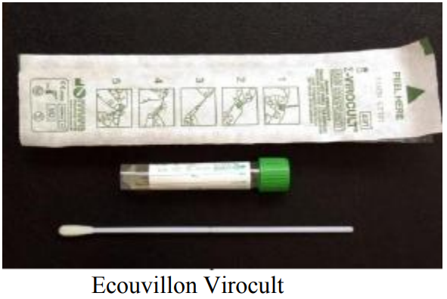
Quel prélèvement?
Les prélèvements recommandés pour le diagnostic initial COVID-19 sont les suivants :
Un prélèvement des voies respiratoires hautes (naso-pharyngé /écouvillons Virocult® ou autres écouvillons équivalents, UTM Copan),

Slide 7
Quel matériel nécessaire?
Equipement individuel de protection (EPI) :
lunettes de protections,
masque FFP2,
blouse à manche longue,
tablier à usage unique,
gants à usage unique non stériles
1 kit de prélèvement préalablement fournit par le laboratoire + emballage
un produit détergeant désinfectant NF EN 14476 virucide et des lingettes à usage unique
un sac poubelle à déchets d'activités de soins à risques infectieux (DASRI)

Slide 9
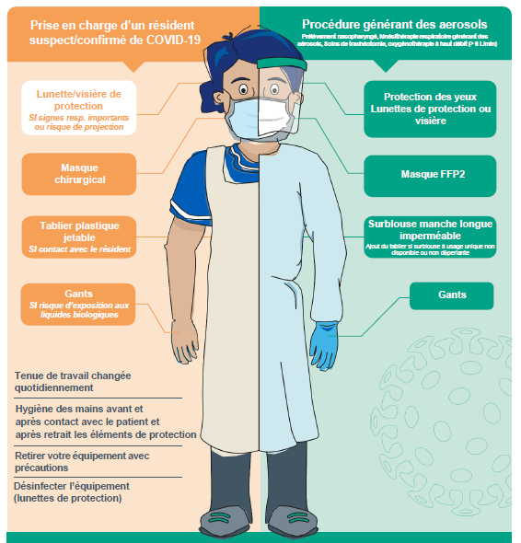

Slide 10
Comment réaliser le prélèvement?
Le médecin en charge du patient appellera un biologiste avant la réalisation de tout prélèvement
Lieux : la chambre / box de consultation
Personnel :
Préparer le matériel décrit précédemment
Revêtir les équipements individuels de protection, selon la procédure à la prise en charge d’un patient infecté par le virus SARS-CoV2

Slide 12
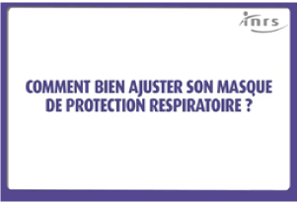

Slide 13
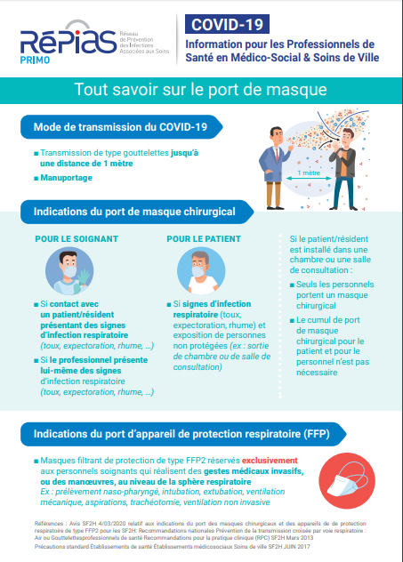
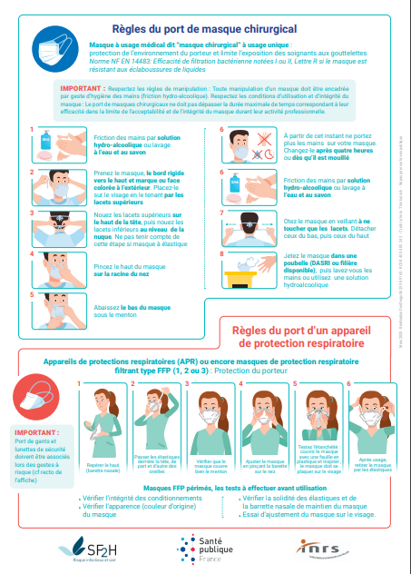

Slide 14
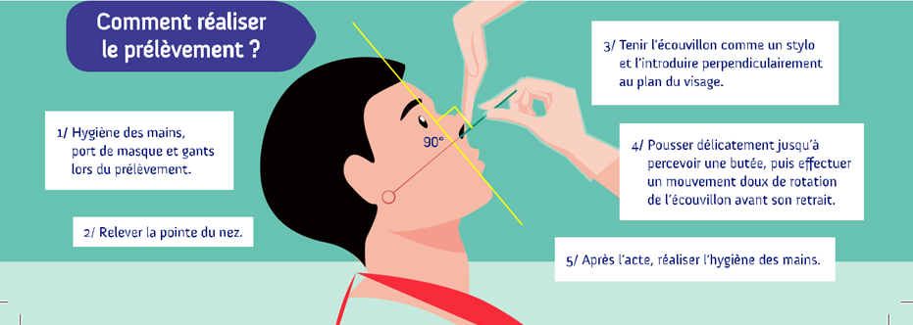
Comment réaliser le prélèvement?
Entrer dans la chambre avec les écouvillons et le sac d’emballage, un produit détergeant désinfectant et des lingettes à usage unique
Posé le matériel dans un haricot jetable ou un plateau décontaminable
Installer le patient assis dos contre le dossier du siège ou allongé, tête inclinée en arrière
Réaliser le prélèvement respiratoire selon les modalités suivantes :
Identifier le prélèvement par l’identité du patient et service sur tous les supports
Réaliser le prélèvement respiratoire

Slide 16
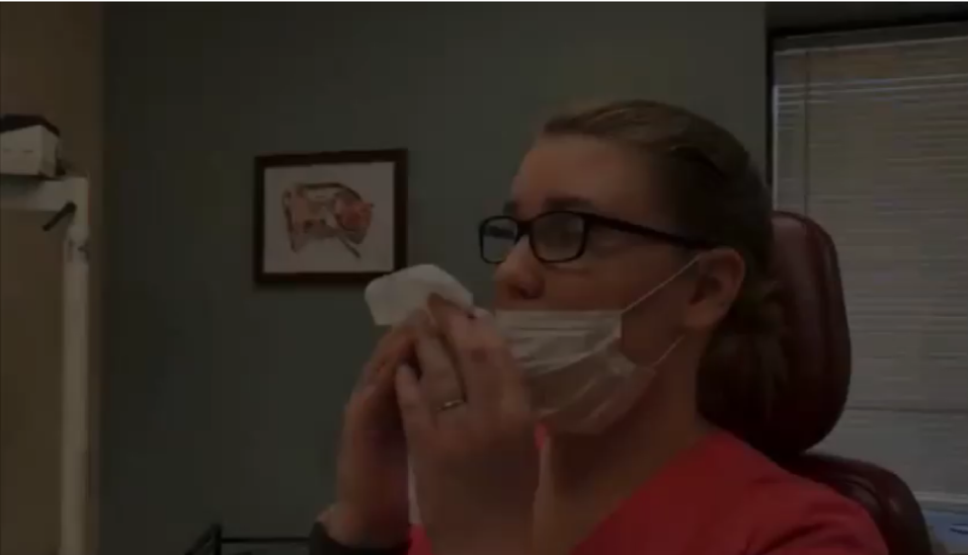

Slide 17
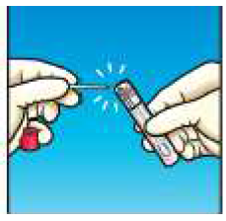
Comment réaliser le prélèvement?
Placer l’écouvillon dans le tube contenant le milieu de transport
Certains écouvillons doivent être cassés au point de rupture (trait coloré)
Placer le tube dans le sac et le fermer
Décontaminer l’extérieur du sac avec détergent-désinfectant
Enlever les gants, Retirer la casaque, Faire une friction Hydro Alcoolique
Sortir de la chambre

Slide 18
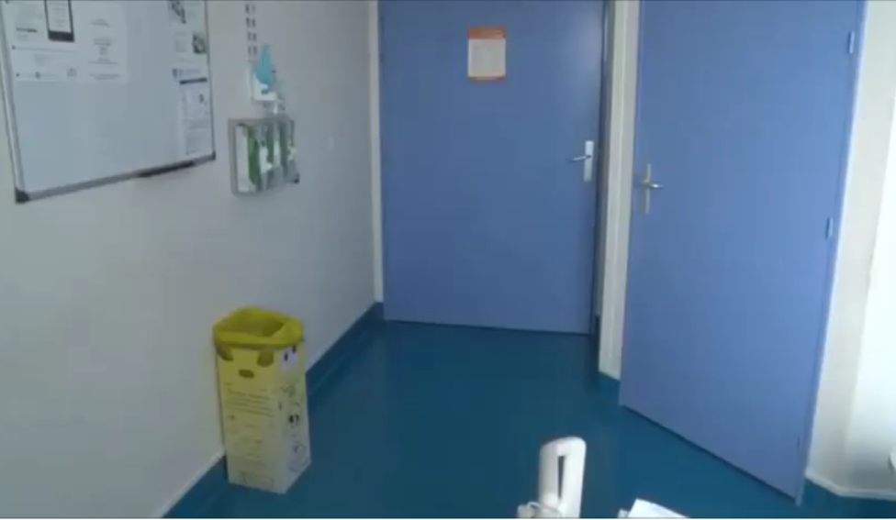

Slide 19
Comment réaliser le prélèvement?
A l’extérieur de la chambre ou du box de consultation :
Retirer le masque et lunettes de protection et refaire une friction hydro-alcoolique

Slide 20
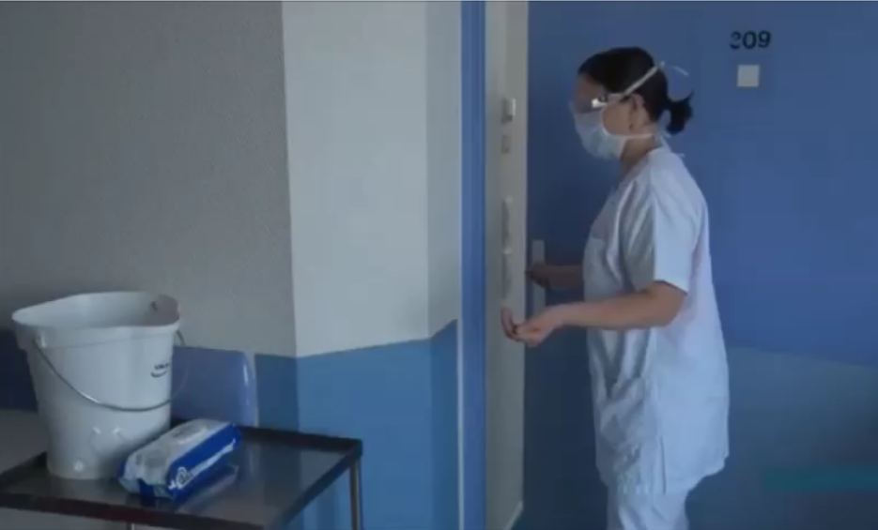

Slide 21
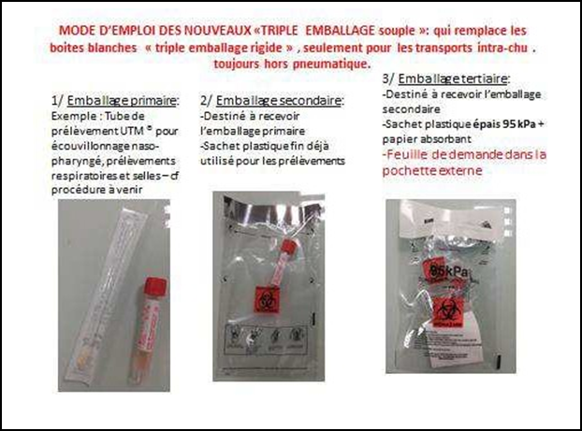
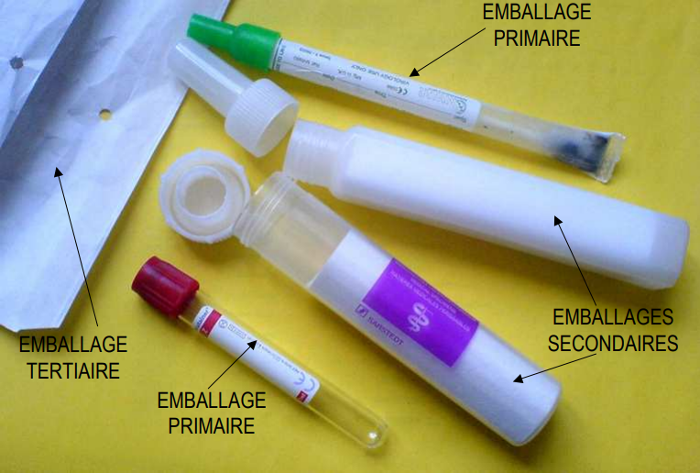
Comment réaliser le prélèvement?
A l’extérieur de la chambre ou du box de consultation :
Retirer le masque et lunettes de protection et refaire une friction hydro-alcoolique
Mettre le sac dans le sac de transport
Etiqueter l’emballage et indiquer la nature du prélèvement présent
Laisser le bon de demande à l’extérieur de la boîte.
Le triple emballage est recommandé avec un emballage rigide (catégorie B (Norme UN 3373) / triple emballage notice d’instruction P650)

Slide 23
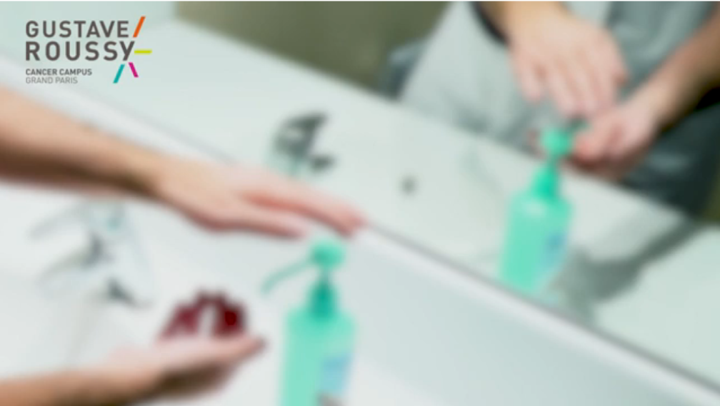

Slide 24
Tous les documents:
http://antibioresistance.fr/covid19
Pour toute question:
Tél 02.40.08.39.86
Email: cpias.pdl@chu-nantes.fr

